Slide 1

第7章 数字信号载波传输

Slide 2

本章内容
7.1 概述
7.2 载波幅度调制(PAM)
  7.2.1 载波PAM信号的产生
  7.2.2 载波PAM信号的解调
7.3 载波相位调制(PSK)
  7.3.1 载波PSK信号的产生
  7.3.2 载波PSK信号的解调
7.4 正交幅度调制(QAM)
  7.4.1 QAM信号的产生
  7.4.2 QAM信号的解调
7.5 载波频率调制(FSK)
  7.5.1 FSK信号的产生
  7.5.2 FSK信号的解调

Slide 3
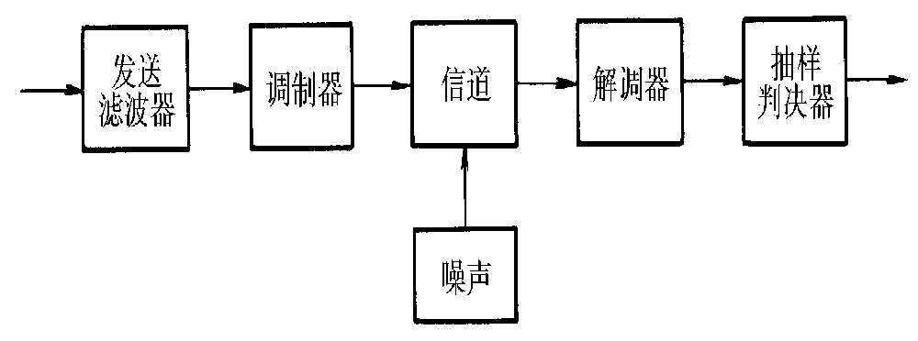
7.1 概述
数字调制系统

Slide 4
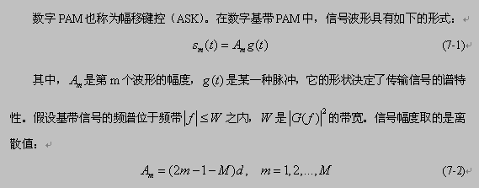
7.2 载波幅度调制(PAM)

Slide 5
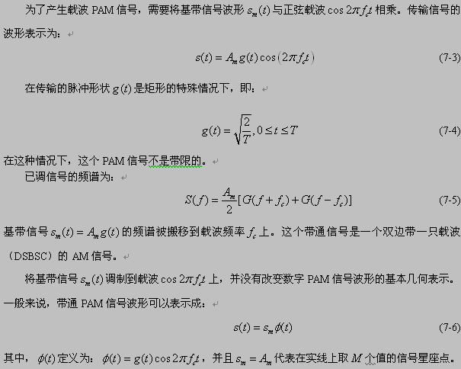
7.2.1 载波PAM信号的产生

Slide 6
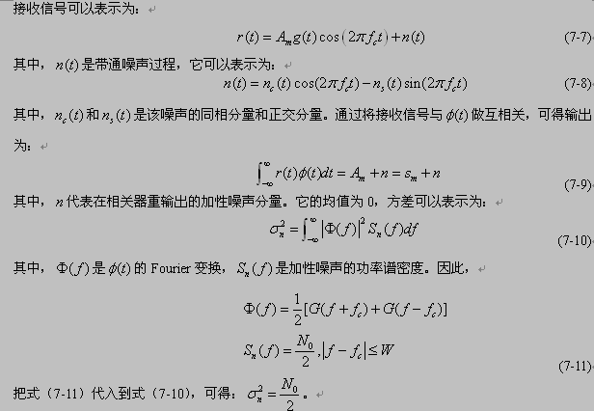
7.2.2 载波PAM信号的解调
相关或匹配滤波器来完成

Slide 7
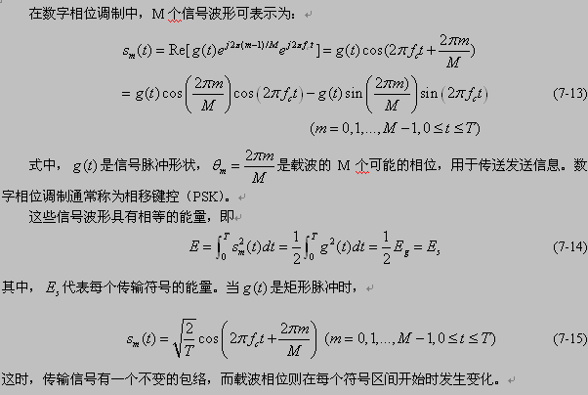
7.3.1 载波PSK信号的产生

Slide 8
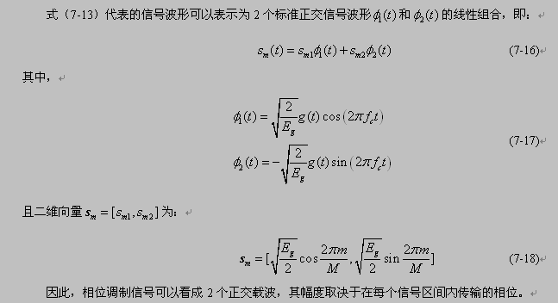
7.3.1 载波PSK信号的产生

Slide 9
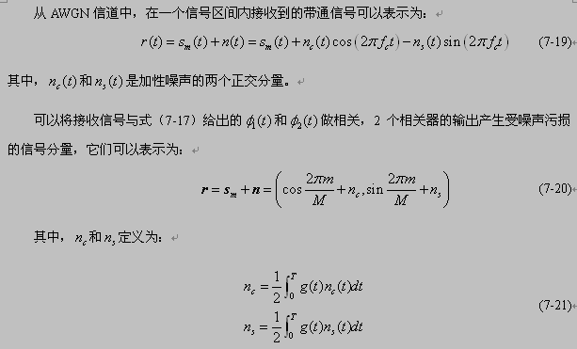
7.3.2 载波PSK信号的解调

Slide 10
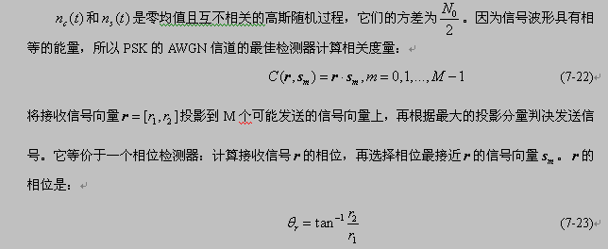
7.3.2 载波PSK信号的解调

Slide 11
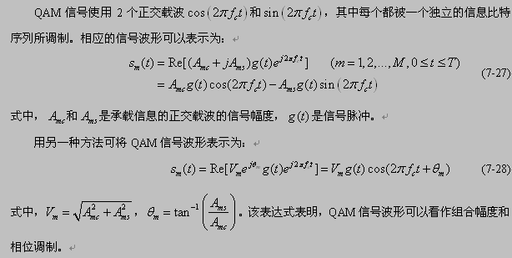
7.4.1 QAM信号的产生

Slide 12
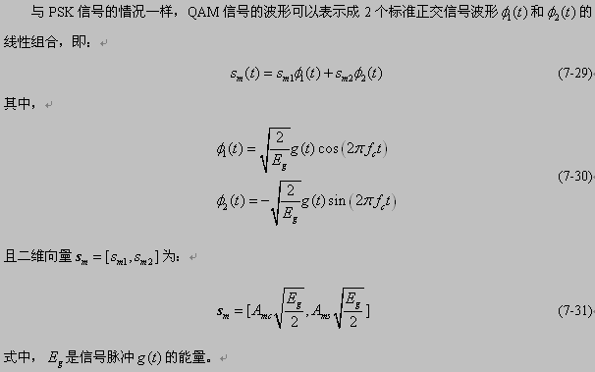
7.4.1 QAM信号的产生

Slide 13
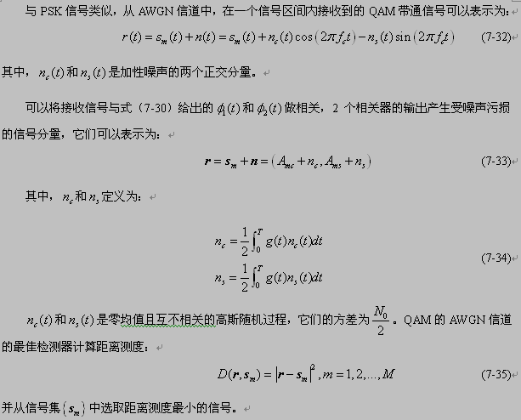
7.4.2 QAM信号的解调

Slide 14
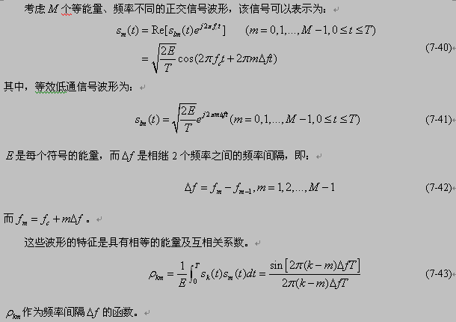
7.5.1 FSK信号的产生

Slide 15
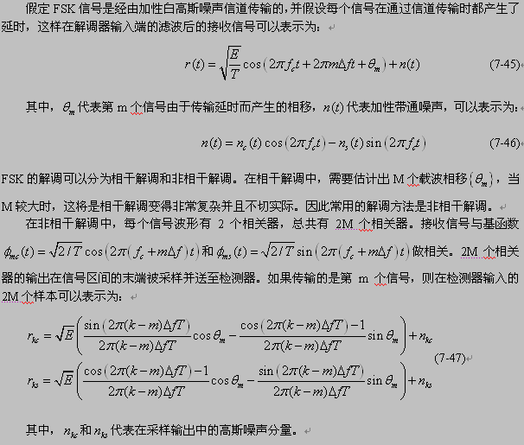
7.5.2 FSK信号的解调

Slide 16
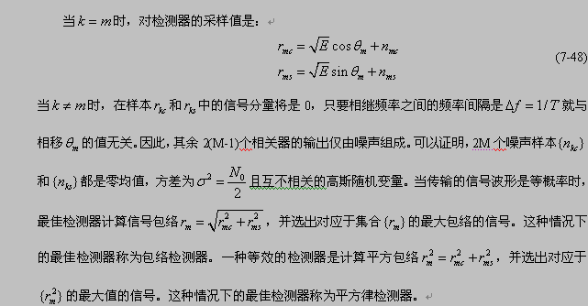
7.5.2 FSK信号的解调

Slide 17
谢 谢！

